Slide 1
8비트 타이머/카운터
8
마이크로컨트롤러 AVR ATmega128
동명대학교 메카트로닉스공학과

Slide 2
학습목표
8비트 타이머/카운터의 필요성을 이해할 수 있다.
일반 모드, 고속 PWM 모드, 위상정정 PWM 모드, CTC 모드의 파형 발생과 비교 출력 방법을 이해할 수 있다.
8비트 타이머/카운터를 사용한 실험으로 타이머/카운터의 동작을 검증할 수 있다.

Slide 3
목 차
타이머/카운터의 필요성
8비트 타이머/카운터
8비트 타이머/카운터n 오버플로 인터럽트
타이머/카운터0 오버플로 인터럽트 (동영상)
착시를 이용한 두 자리 7-세그먼트 LED 디스플레이
요청/응답 인터페이스에 의한 LED 점멸 주기 제어
8비트 타이머/카운터 파형 발생모드와 OCn 파형 발생
고속 PWM을 이용한 DC 모터 속도제어
위상정정 PWM을 이용한 DC 모터 속도제어 (동영상)
타이머/카운터2 고속 PWM을 이용한 RC 서보모터 구동
Notes:
3

Slide 4
Section 01 타이머/카운터의 필요성
타이머/카운터의 동작
CPU 부담 없이 시간 경과를 알 필요가 있음
CPU 부담 없이 장치 제어를 위한 주기적인 펄스 출력이 필요함
외부에서 입력되는 펄스의 정확한 발생 시각을 알 필요가 있음

Slide 5
Section 01 타이머/카운터의 필요성
CPU 부담 없이 시간 경과를 알 필요가 있음
제어 이론을 적용하여 장치 제어시스템이 운영될 때
시간 경과를 정확하게 감지하는 일이 매우 중요
#include<until/ delay.h>를 포함한 폴링 방법은 아래 함수 사용
_delay_ms(double_ms)
_delay_us(double_us)
CPU가 시간 지연 동작 외에는 다른 작업을 할 수 없음
내부에 별도의 타이머/카운터 모듈을 두고 카운터의 계수 동작 가능
하드웨어는 CPU 연산과 관계없이 동작
타이머/카운터 모듈에 대한 초기화 과정 필요

Slide 6
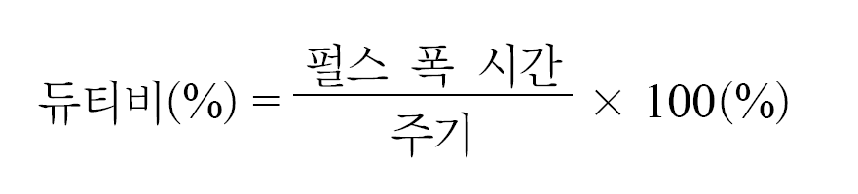
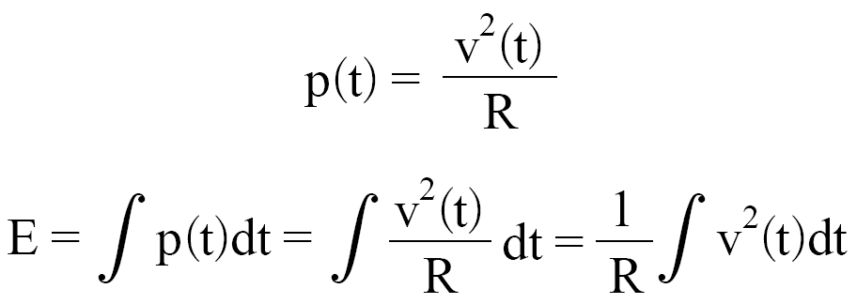
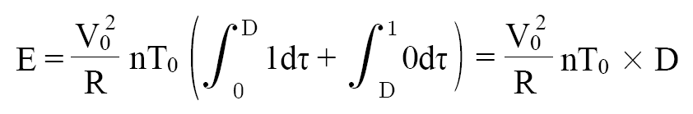
Section 01 타이머/카운터의 필요성
CPU 부담 없이 장치 제어를 위한 주기적인 펄스 출력이 필요함
PWM 듀티비를 이용하여 장치 공급 에너지 조절
연속 신호의 전력과 에너지
크기 V₀, 주기 T₀, 듀티비 D(0 ≤D ≤ 1)인 주기적인 펄스에 의한 에너지
듀티비 D에 비례하여 에너지를 공급할 수 있음
시간 구간 T=nT₀

Slide 7
Section 01 타이머/카운터의 필요성
외부에서 입력되는 펄스의 정확한 발생 시각을 알 필요가 있음
외부 장치가 작동하는 특정 순간을 매우 정밀하게 감지할 필요
언제 발생할지 모르므로, 폴링으로 감지하기 어려움
외부 인터럽트를 이용하면 서비스 루틴으로 진입할 때까지 발생 시각부터 시간 오차
입력 캡처 기능
외부 펄스가 발생한 순간, 하드웨어적으로 계수되는 카운터값 저장

Slide 8
Section 02 8비트 타이머/카운터
8비트 타이머/카운터 클록
타이머/카운터0, 타이머/카운터2
내부 동기 클록
CPU 클록
외부 클록
타이머/카운터0 : 32.768[KHz] 수정발진자 TOSC1, TOSC2 핀
타이머/카운터2 : T2 핀에 외부 클록을 연결하여 사용

Slide 9
Section 02 8비트 타이머/카운터
8비트 타이머/카운터n 파형 발생모드의 계수
TCCRn 레지스터의 파형 발생모드 비트(WGMn1~WGMn0)에 의해 결정
일반 모드와 고속 PWM 모드
0부터 1씩 증가되어 8비트가 모두 1이 되는 0xFF에 도달된 후 오버플로
0부터 다시 증가를 반복
위상정정 PWM 모드의 계수
0부터 최댓값 FF까지 증가된 후
다시 1씩 감소하여 0이 되는 반복적인 계수 동작을 반복
CTC 모드의 계수
0부터 증가하다가 OCRn값과 일치하면,
0으로 떨어진 후, 다시 증가

Slide 10
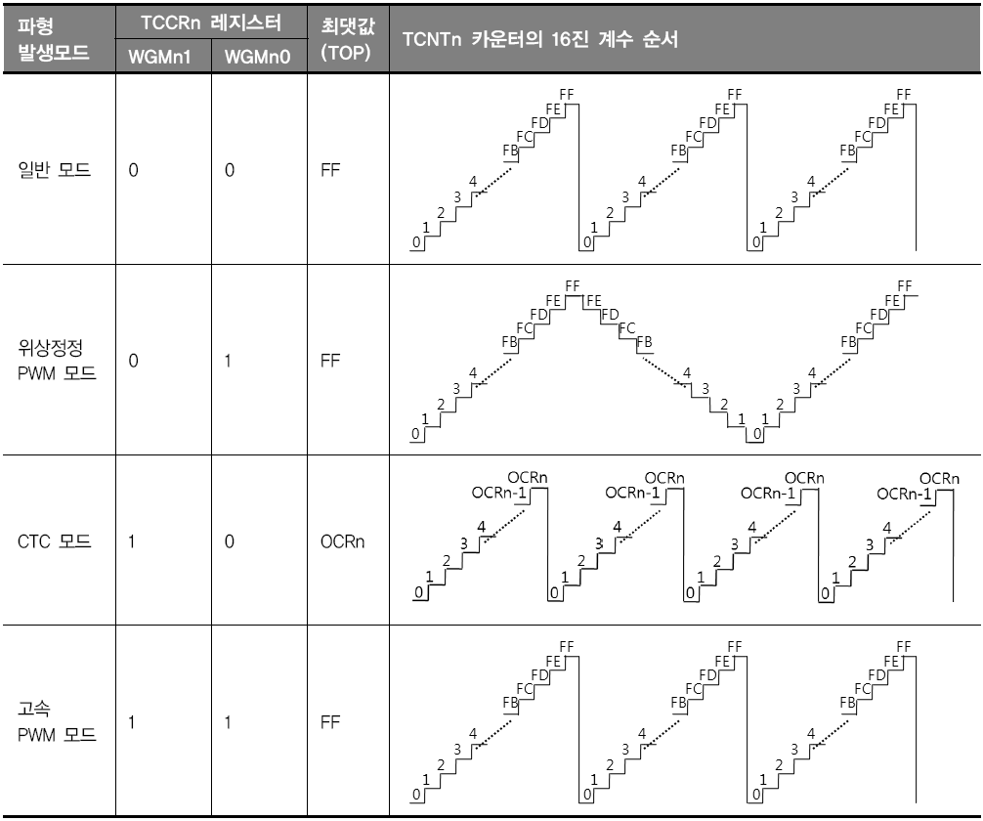
Section 02 8비트 타이머/카운터

Slide 11
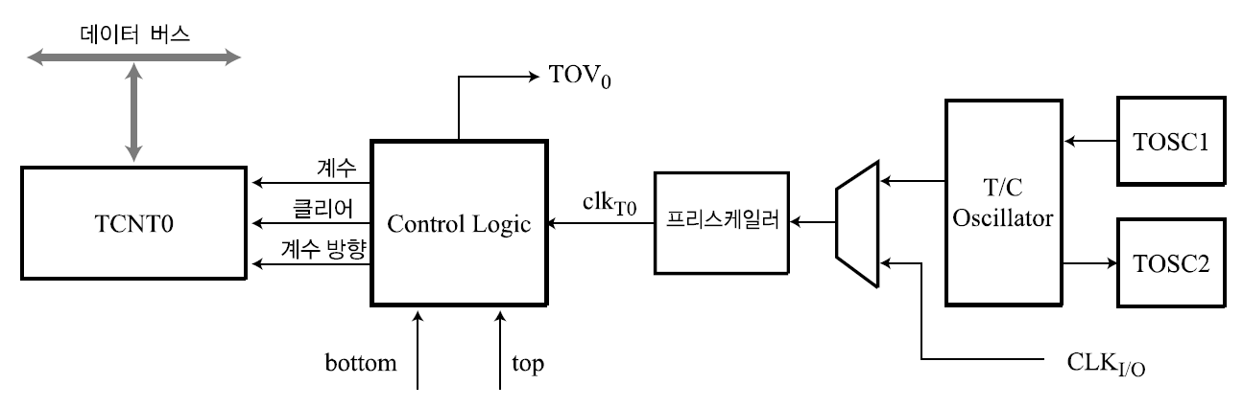
Section 02 8비트 타이머/카운터
타이머/카운터0 클록 소스
내부 클록
ATmega128(L) : 최대 8MHz
ATmega128 : 최대 16MHz
외부 클록
32,768[Hz]의 수정발진자 연결로 정확한 1초 단위의 시간을 계수할 수 있음

Slide 12
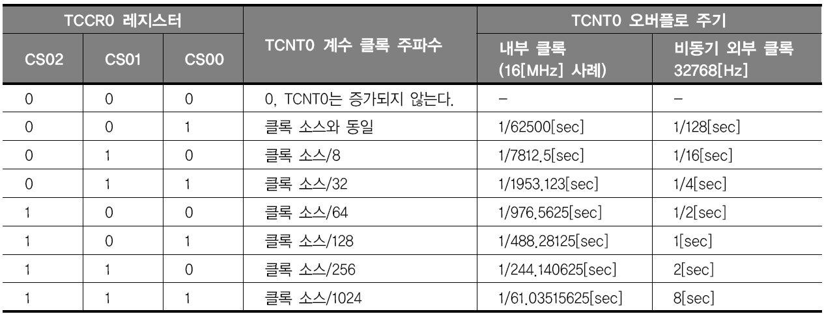
Section 02 8비트 타이머/카운터
타이머/카운터0 프리스케일
TCCR0 레지스터의 CS02~CS00 비트 사용
TCNT0 레지스터의 계수용 클록 clk_{T0} 주기 조절

Slide 13
Section 02 8비트 타이머/카운터
클록 소스가 변경되면 재 초기화 필요
❶ TCCR0 레지스터의 OCIE0 비트와 TOIE0 비트를 0으로 클리어
❷ ASSR 레지스터의 AS0 비트를 바꿈
❸ TCNT0, OCR0, TCCR0 레지스터값을 갱신
❹ 비동기 모드로 바뀔 때
ASSR 레지스터의 TCN0UB, OCR0UB, TCR0UB 비지 비트값이
0이 될 때까지 기다림
❺ 플래그 레지스터 TIFR의 OCF0와 TOV0에 1을 기록하여 클리어

Slide 14
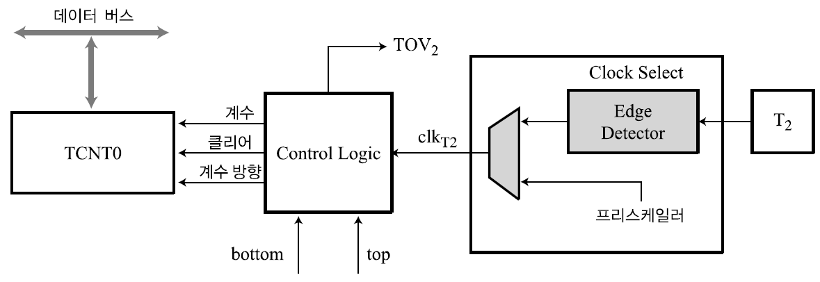
Section 02 8비트 타이머/카운터
타이머/카운터2 클록 소스
내부 클록
ATmega128(L) : 최대 8MHz
ATmega128 : 최대 16MHz
외부 클록

Slide 15
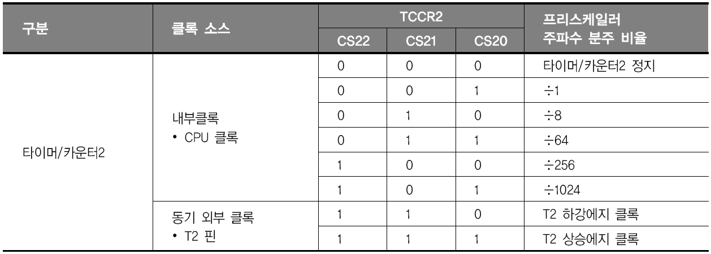
Section 02 8비트 타이머/카운터
타이머/카운터2 프리스케일
타이머/카운터0 프리스케일러와 차
타이머/카운터2는 내부 클록에서만 프리스케일 수행
타이머/카운터2와 타이머/카운터0의 프리스케일이 동일하지 않음
외부 클록 T2를 사용할 때
하강에지, 상승에지 클록을 선택할 수 있음

Slide 16
Section 02 8비트 타이머/카운터
8비트 타이머/카운터 주요 레지스터
TCNTn 레지스터
TCCRn 레지스터에서 설정한 파형 발생모드에 따라 계수하는 레지스터
TCCRn 레지스터
TCNTn 레지스터의 계수 동작 파형 발생모드를 설정
프리스케일러 설정
OCRn 레지스터
TCCRn 레지스터에서 설정한 모드에 따라
TCNTn 레지스터가 계수될 때 OCRn과 일치하는 순간 OCn 핀에 펄스 출력 결정
TIMSK 레지스터
타이머 오버플로 인터럽트와 비교일치 인터럽트 활성화를 설정

Slide 17
Section 02 8비트 타이머/카운터
TIFR 레지스터
타이머 오버플로 인터럽트와 비교일치 인터럽트가 발생되었을 때
해당 플래그가 1로 셋됨
인터럽트 서비스 루틴으로 진입하면 그 비트는 자동으로 클리어
1로 설정되어 대기 중인 상황에서 1을 기록하면 플래그값이 클리어
인터럽트 서비스 루틴으로 진입하지 않음

Slide 18
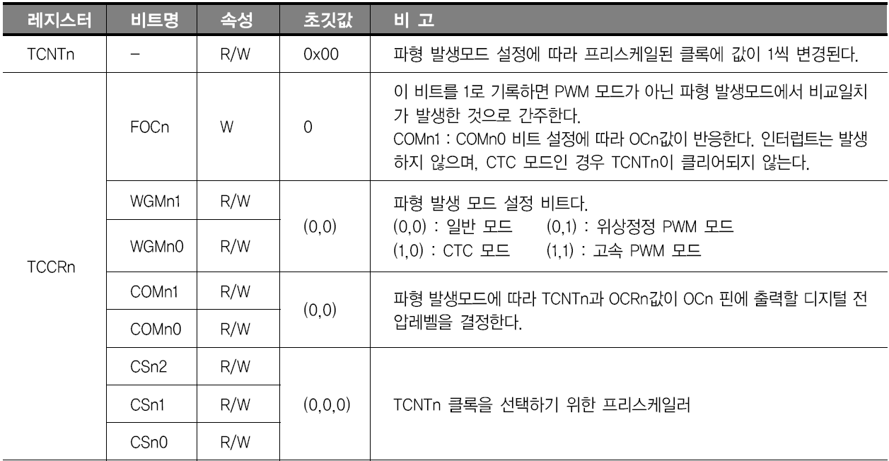
Section 02 8비트 타이머/카운터
[타이머/카운터n과 관련된 레지스터와 비트]

Slide 19
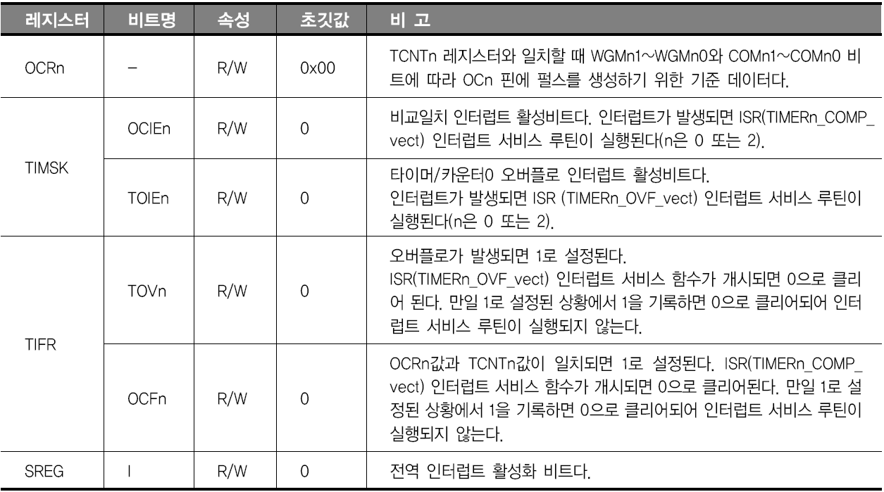
Section 02 8비트 타이머/카운터

Slide 20
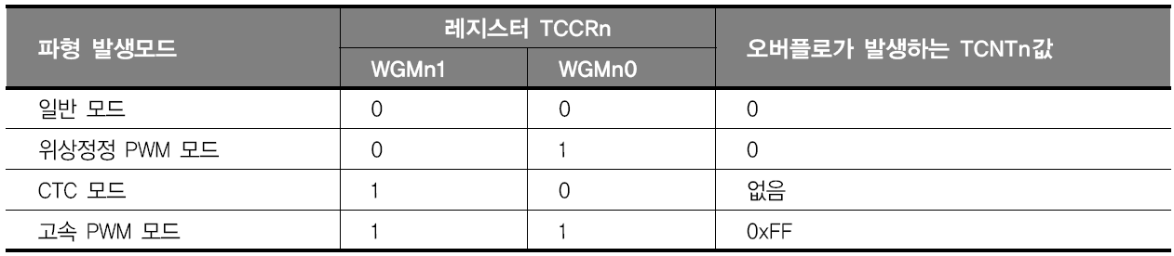
Section 03 8비트 타이머/카운터n 오버플로 인터럽트
8비트 타이머/카운터n 오버플로 인터럽트 초기화
오버플로가 발생하는 TCNTn값 순간
TCCRn 레지스터의 WGMn1~WGMn0 비트 설정에 따라 다름

Slide 21
Section 03 8비트 타이머/카운터n 오버플로 인터럽트
타이머/카운터n 오버플로 인터럽트 사용을 위한 초기화
volatile unsigned long 자료형의 글로벌 변수로 타이머 변수 선언
TCNTn 클록 소스 초기화 : 내부 클록으로 초기화되어 있음
ISR(TIMERn_OVF_vect){ }에 타이머/카운터0 인터럽트 서비스 루틴을 작성
TCCRn 레지스터의 WGMn1~WGMn0 파형 발생모드 비트를 설정
TCCRn 레지스터의 CSn2~CSn0 비트를 설정하여 인터럽트 발생 주기를 결정
TIMSK 레지스터의 TOIEn 비트를 1로 설정, 타이머/카운터n 오버플로 인터럽트 활성화
sei( ) 명령으로 전역 인터럽트를 활성화

Slide 22

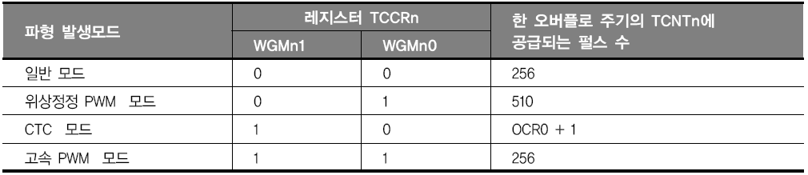
Section 03 8비트 타이머/카운터n 오버플로 인터럽트
오버플로 인터럽트 주기 계산
오버플로 인터럽트 발생 주기를 기본 시간 단위로 활용
오버플로 인터럽트 발생 주기
1단계 : 오버플로 주기 펄스 수 결정

Slide 23
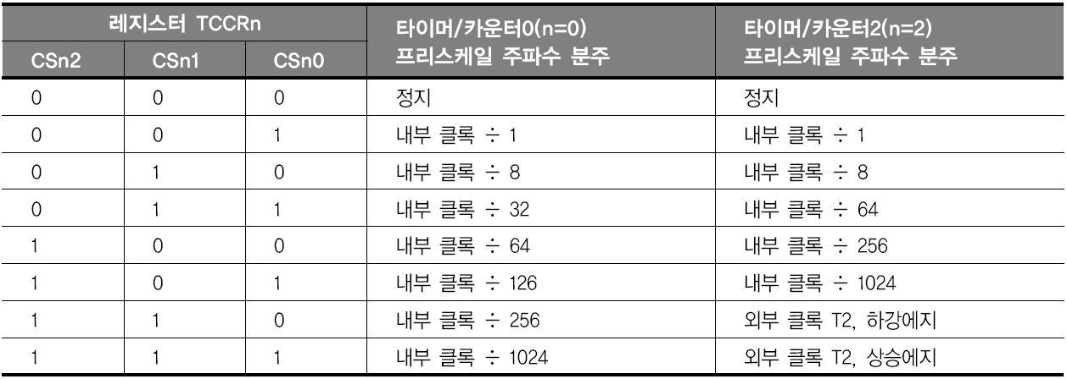
Section 03 8비트 타이머/카운터n 오버플로 인터럽트
2단계 : 프리스케일 결정
3단계 : 클록 소스 주파수 적용
내부 클록 또는 외부 클록 주파수
초기는 내부 클록으로 초기화되어 있음
4단계 : T_{overflow} 시간 계산
매크로 식을 이용하여 오버플로 주기 시간 결정

Slide 24
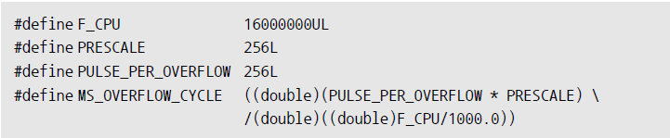
Section 03 8비트 타이머/카운터n 오버플로 인터럽트
타이머 오버플로 주기(msec 단위) 매크로 : MS_OVERFLOW_CYCLE
256L
ATmega128에서 int는 2byte, long형은 4byte로써 long형 정수 상수
256은 2byte int형 정수, 256L은 4byte long형 정수
int형 * int형 → int형, 256*256=2⁸*2⁸=2¹⁶, 2byte(16비트) 정수로 오버플로
long형 정수 연산으로 정수형 자료 오버플로 발생 방지
F_CPU/1000과 (double)F_CPU/1000.0
전자는 정수형/정수형 연산 → 정수형 결과
후자는 실수형/실수형 연산 → 실수형 결과

Slide 25
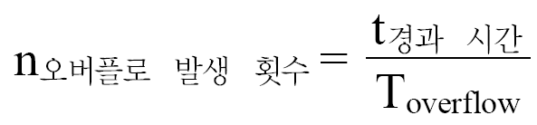
Section 03 8비트 타이머/카운터n 오버플로 인터럽트
오버플로 인터럽트를 이용한 시간 지연
오버플로 인터럽트로 시간 지연하기
오버플로 인터럽트 서비스 루틴과 요청/응답 인터페이스 활용
시간 지연 확인 방법
❶ 오버플로 발생 횟수 계산
❷ 주프로그램 : n_{오버플로 발생 횟수}을 요청 변수에 저장
오버플로 인터럽트 서비스루틴 :
- 실행마다 n_{오버플로 발생 횟수}을 1씩 감소
- 0이 되면 요청 시간이 경과된 것임

Slide 26
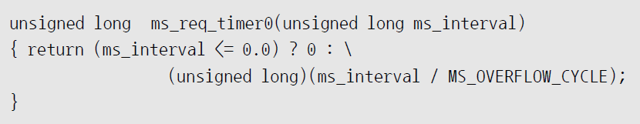
Section 03 8비트 타이머/카운터n 오버플로 인터럽트
msec 단위의 특정 시간 ms_interval 동안 발생할 오버플로 횟수 함수
ISR(TIMER0_OVF_vect)
{
timer0++;
…
if(req_timer0 > 0)
req_timer0--;
}
int main(void)
{
…
req_timer0 = ms_req_timer0(100);
if(req_timer0 == 0) do_something();
…
}
❶ 요청변수 req_timer0에
지연 요청시간 기록
❷ 오버플로 인터럽트
발생마다 1씩 감소
req_timer0 가 0이면
요청된 시간이 경과되었음

Slide 27
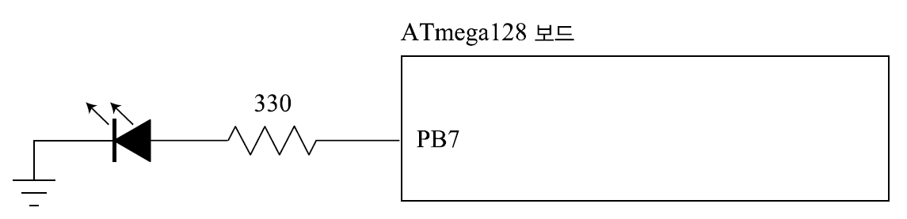
Section 04 타이머/카운터0 오버플로 인터럽트
실험 목적
(1) 일반 모드의 타이머/카운터0 오버플로 인터럽트 설정
(2) 타이머/카운터0 오버플로 인터럽트 서비스 루틴 작성
[타이머/카운터0 오버플로 발생에 따라 LED를 점멸하기 위한 회로]

Slide 28
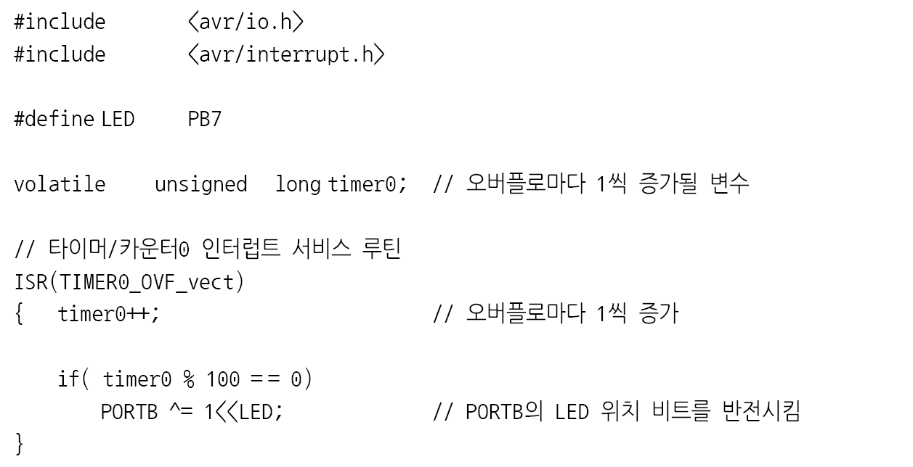
Section 04 타이머/카운터0 오버플로 인터럽트
timer0 : 오버플로 인터럽트 발생마다 1씩 증가
100회 발생마다 PORTB의 LED(PB7) 비트 반전

Slide 29
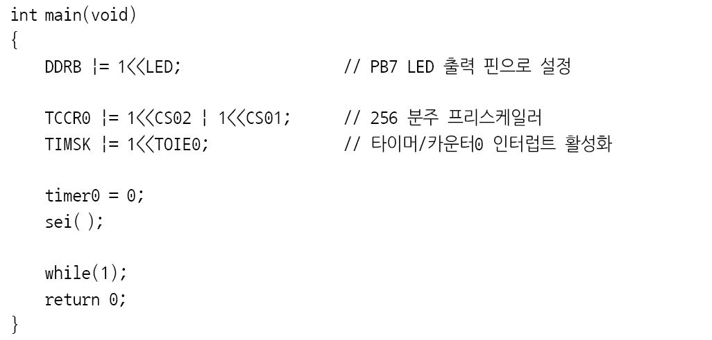
Section 04 타이머/카운터0 오버플로 인터럽트
main() 함수
핀 방향 초기화
프리스케일 설정
오버플로 인터럽트 및 전역 인터럽트 활성화

Slide 30


Section 04 타이머/카운터0 오버플로 인터럽트
LED 점멸 주기 계산
오버플로 주기 펄스 수 : 256 (0x00 → 0xFF)
설정된 프리스케일 : 256
클록소스 주파수 : 8MHz 사용 사례
오버플로 주기 Toverflow : 8.192 msec
100회 오버플로 시간 : 100 x Toverflow = 0.819 sec
LED 점멸 주기 : 2 x 100회 오버플로 시간 1.64 msec

Slide 31
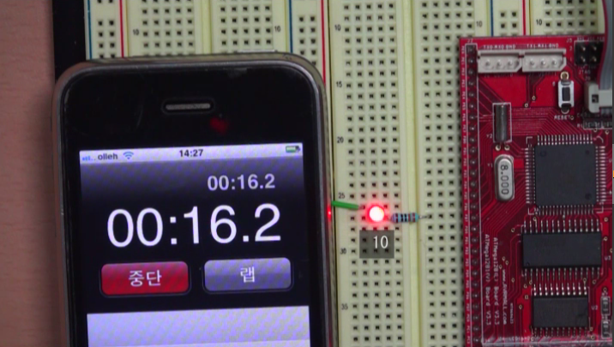
Section 04 타이머/카운터0 오버플로 인터럽트
타이머/카운터0 오버플로 인터럽트 (video.zip 참고 / 8-4)

Slide 32
Section 05 착시를 이용한 두 자리 7-세그먼트 LED 디스플레이
사전 지식 두 자리 7-세그먼트 LED 디스플레이
병렬 신호출력 디스플레이 방법
16개의 디지털 I/O 핀 사용
10의 자리 8핀, 1의 자리 8핀
착시를 이용한 디스플레이 방법
10개의 디지털 I/O 핀 사용
숫자 데이터 : 8핀
10의 자리, 1의 자리 전류 경로 선택 : 2 핀

Slide 33
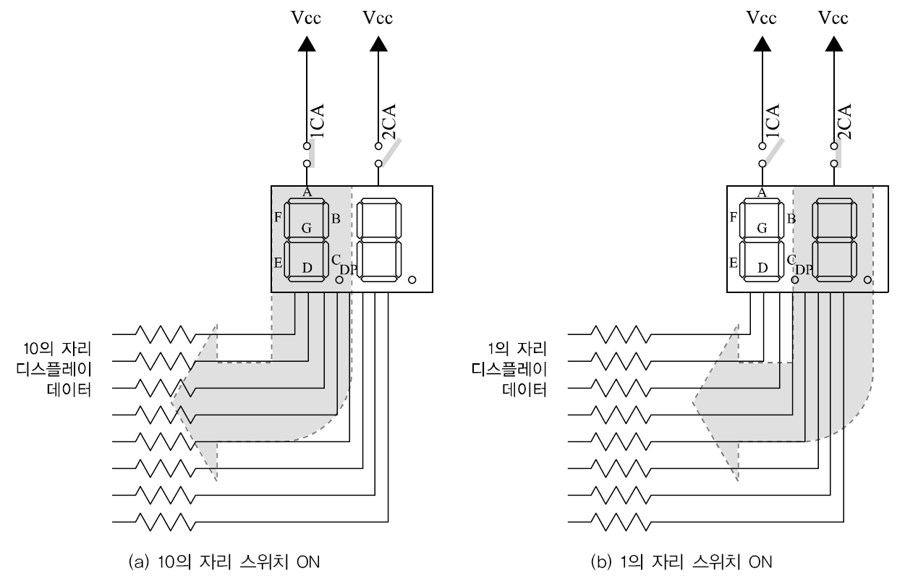
Section 05 착시를 이용한 두 자리 7-세그먼트 LED 디스플레이
전류 경로 선택에 의한 7-세그먼트 LED 두 자리 숫자 디스플레이

Slide 34
Section 05 착시를 이용한 두 자리 7-세그먼트 LED 디스플레이
실험 목적
(1) 타이머/카운터0 오버플로 인터럽트 사용
(2) 두 곳을 빠른 시간차로 번갈아 가며 디스플레이
착시 현상으로 두 자리 숫자를 디스플레이 -디지털 I/O 핀 수를 감소 효과
(3) 트랜지스터를 이용한 간접 구동으로 7-세그먼트 LED에 필요한 전류를 공급
(4) 너무 잦은 오버플로 인터럽트가 발생하면, 주 프로그램의 동작이 정지될 수 있음을 확인

Slide 35
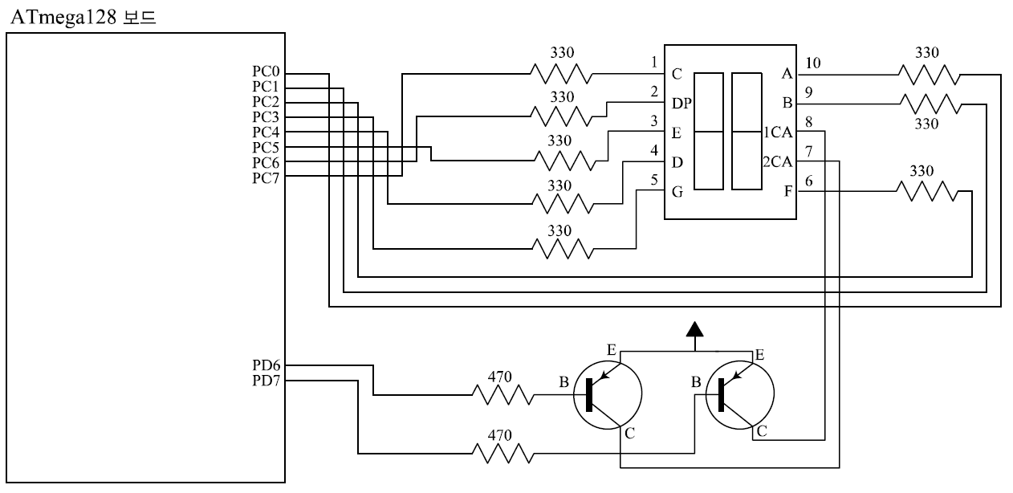
Section 05 착시를 이용한 두 자리 7-세그먼트 LED 디스플레이
실험 회로
숫자 디스플레이 연결 핀 : C포트 PC7 ~ PC0
자릿수 전류 경로 선택 핀
10의 자리 전류 경로 생성 : PD7 ← LOW 전압레벨
1의 자리 전류 경로 생성 : PD6 ← LOW 전압레벨
공통 애노드 7-세그먼트 LED

Slide 36
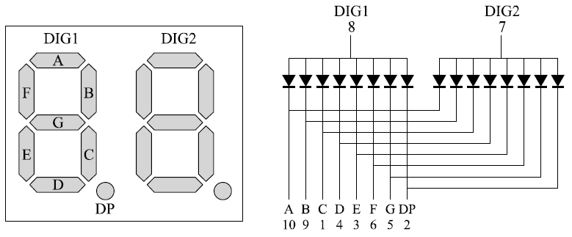
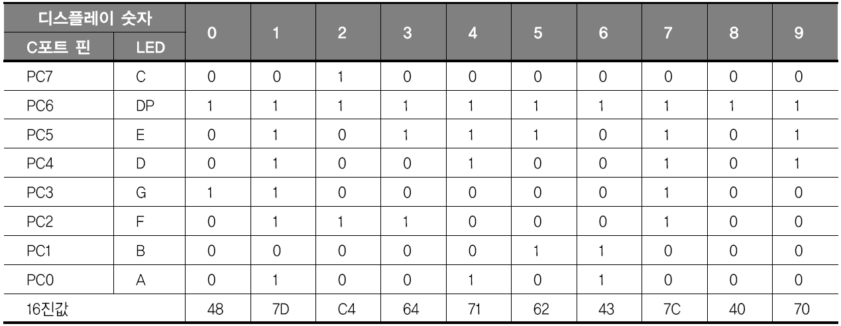
Section 05 착시를 이용한 두 자리 7-세그먼트 LED 디스플레이
공통 애노드에 숫자 디스플레이를 위한 C포트 출력값
SR-2156A 공통 애노드 핀 구성

Slide 37
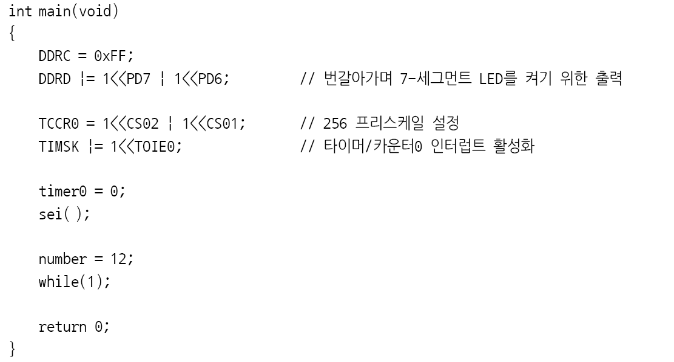
Section 05 착시를 이용한 두 자리 7-세그먼트 LED 디스플레이
(숫자 디스플레이를 위해) C포트에 출력될 데이터를 위해 선언된 배열
타이머 오버플로마다 갱신되는 변수
디스플레이할 숫자

Slide 38
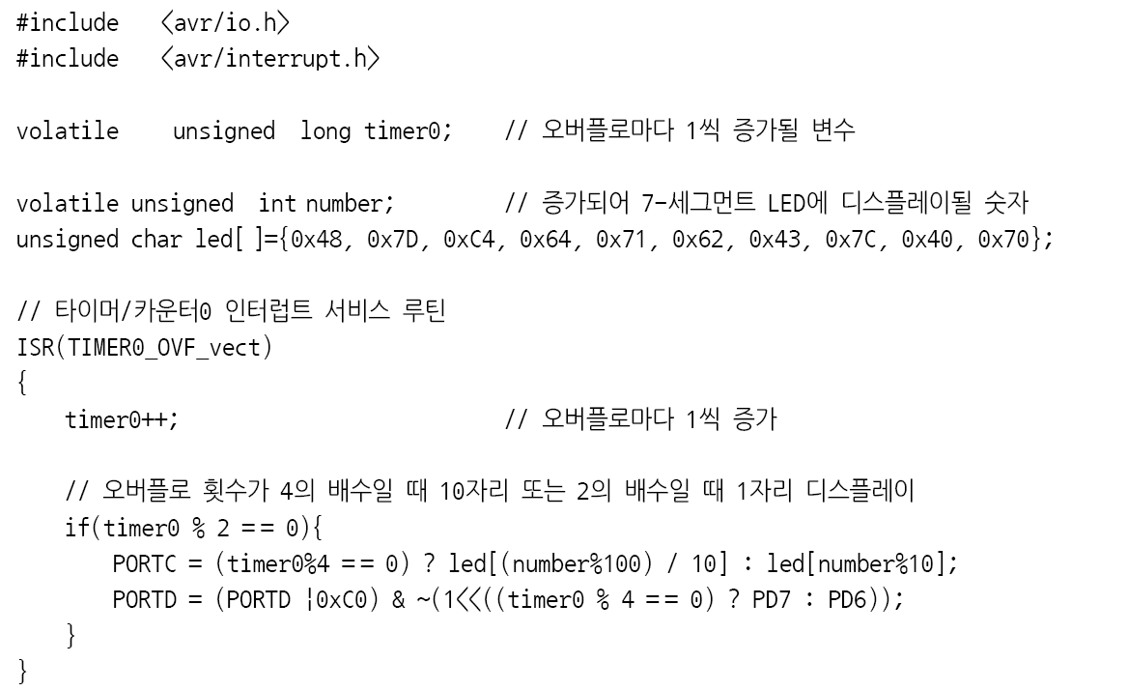
Section 05 착시를 이용한 두 자리 7-세그먼트 LED 디스플레이

Slide 39
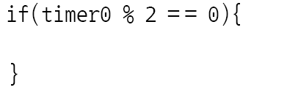
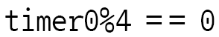
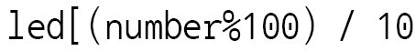
Section 05 착시를 이용한 두 자리 7-세그먼트 LED 디스플레이
타이머 오버플로 인터럽트 발생 2의 배수 중
..<생략>..
4회째마다 디스플레이 자릿수 변경
number 값 중 10의 자리 디스플레이 값 결정
(예시) number 값이 365일 경우 10의 자리 6 결정
365 % 100 → 65
65 / 10 → 6
자릿수에 전류가 흐르는 경로 결정
10의 자리에 전류가 흐르는 경로 생성 : timer0 가 4의 배수일 때 PD7 ← LOW
1의 자리에 전류가 흐르는 경로 생성 : timer0 가 4의 배수가 아닐 때 PD6 ←LOW

Slide 40
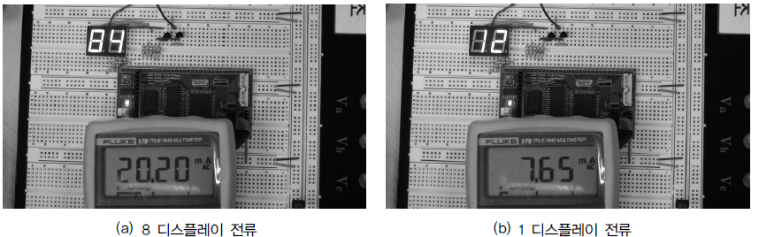
Section 05 착시를 이용한 두 자리 7-세그먼트 LED 디스플레이
디스플레이 결과 및 전류 측정
5[V] 전압을 PD7, PD6으로 번갈아 공급 착시 현상으로 두 자리 디스플레이
트랜지스터를 이용한 7-세그먼트 LED 전류 공급
8 디스플레이를 위한 7개의 LED를 ON 평균 전류 측정 : 20.2[mA]
순시 전류는 2배 이상
1 디스플레이를 위한 2개의 LED를 ON 평균 전류 측정 : 7.6[mA]

Slide 41
Section 05 착시를 이용한 두 자리 7-세그먼트 LED 디스플레이
실험 개선
프리스케일러의 분주비를 작게 하면 프로그램이 동작하지 않을 수 있음
오버플로 인터럽트 서비스 루틴이 종료되지 않은 상황에서 또 다시 오버플로 인터럽트가 반복적으로 발생되면 인터럽트 서비스 루틴이 종료되자마자 대기하던 인터럽트 서비스 루틴이 실행되므로 일반 함수가 수행되지 못하여 프로그램이 작동되지 않을 수 있음
인터럽트 서비스 루틴 수행 명령을 줄여 시간을 최소화하는 것이 바람직함

Slide 42
Section 06 요청/응답 인터페이스에 의한 LED 점멸 주기 제어
실험 목적
(1) 다양한 주기의 LED 점등과 7-세그먼트 LED 디스플레이를 요청/응답 변수를 사용하여 구현
(2) 인터럽트 서비스 루틴과 주 프로그램의 요청/응답 인터페이스를 이해하고 활용

Slide 43
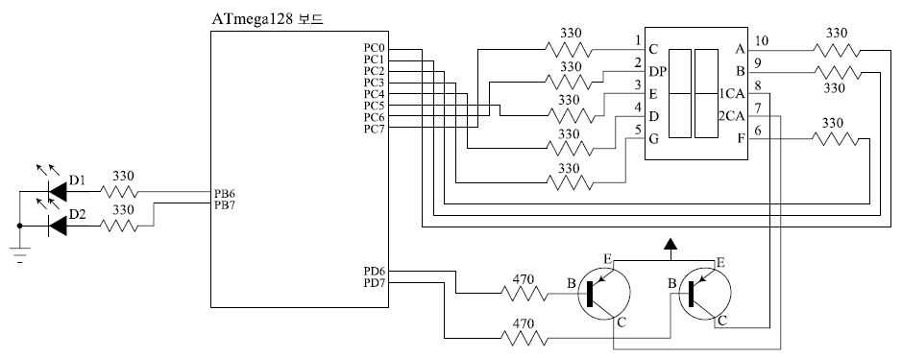
Section 06 요청/응답 인터페이스에 의한 LED 점멸 주기 제어
여러 주기의 LED와 7-세그먼트 LED 동작
16MHz로 동작되는 ATmega128 보드 사용
LED D1은 1초마다 반전
LED D2는 50[msec]마다 반전
7-세그먼트 LED는 1초마다 1씩 증가하면서 디스플레이

Slide 44
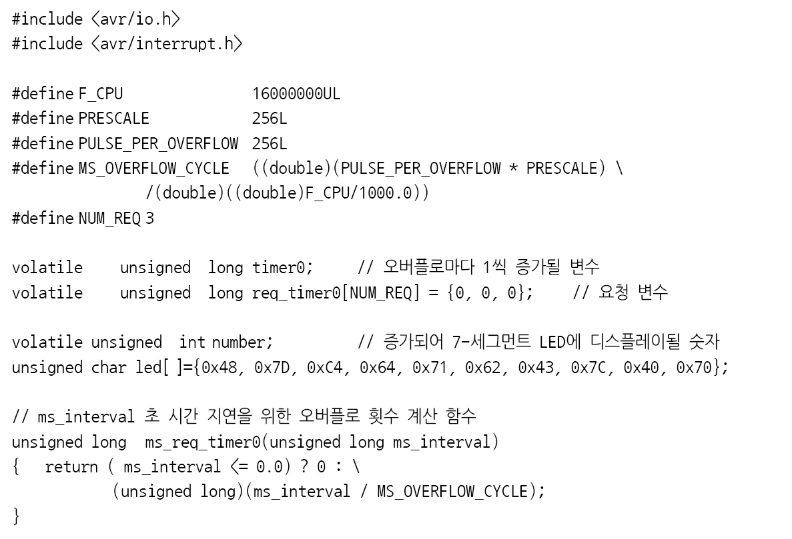
Section 06 요청/응답 인터페이스에 의한 LED 점멸 주기 제어

Slide 45
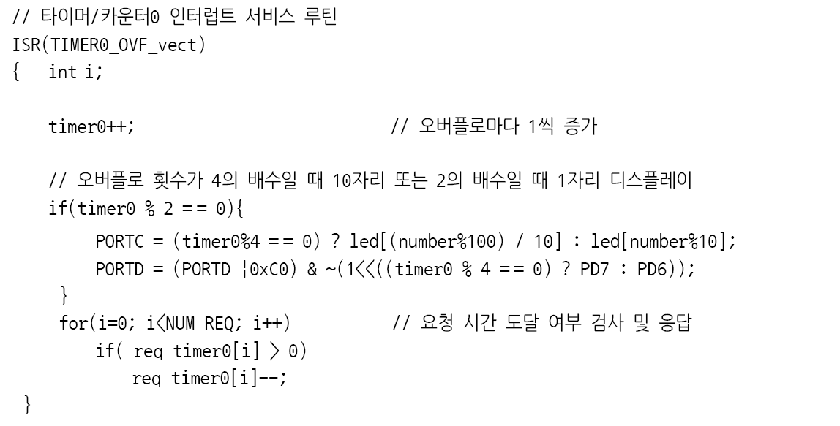
Section 06 요청/응답 인터페이스에 의한 LED 점멸 주기 제어
요청/응답 인터페이스 변수 req_timer0[]로 시간 경과가 요청되었으면,
오버플로 인터럽트마다 1씩 감소시킴
req_timer[] 값이 0이 되면 요청 시간이 지났음을 의미함

Slide 46
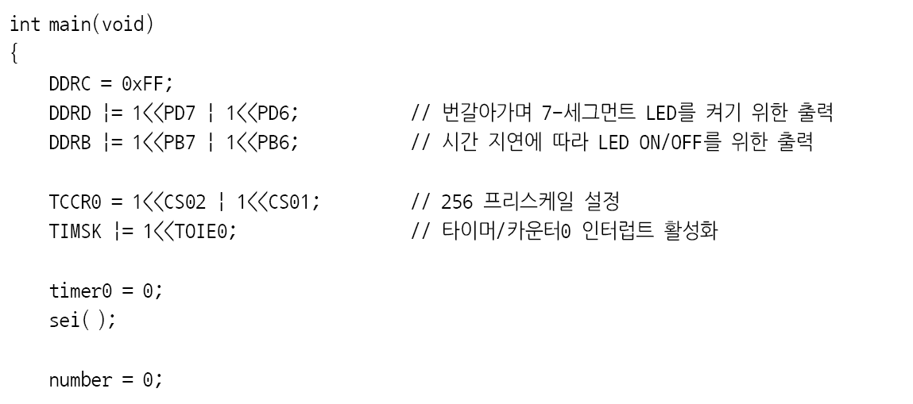
Section 06 요청/응답 인터페이스에 의한 LED 점멸 주기 제어
main() 함수에서 초기화
핀 방향 설정
프리스케일, 타이머/카운터0 인터럽트 활성화
타이머/카운터0 오버플로마다 증가시킬 변수 초기화
7-세그먼트 LED에 증가하며 디스플레이시킬 number 초기화

Slide 47
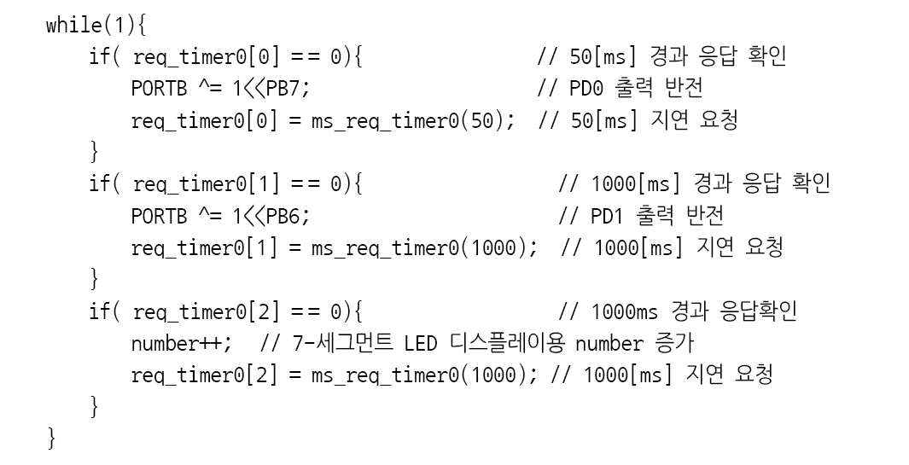
Section 06 요청/응답 인터페이스에 의한 LED 점멸 주기 제어
main() 함수에서 시간 지연 요청 및 응답 확인 후 동작
오버플로 주기 계산은 오차가 있고, 반복이 누적되면 오차가 더 커짐

Slide 48
Section 06 요청/응답 인터페이스에 의한 LED 점멸 주기 제어
실험 개선
매크로 연산 사용을 줄여 연산 시간 줄이기
56, 60, 64번 라인에서 매크로 정의 연산을 매번 수행
1회 계산하고 double형 변수에 대입하여 사용함으로써 시간을 단축
오버플로 인터럽트 체류 시간 줄이기
7-세그먼트 LED 교번 주기를 길게 변형
길어지면 7-세그먼트 LED가 깜박거리는 현상이 관측
적절한 프리스케일 값과 교번 주기를 결정

Slide 49
Section 07 8비트 타이머/카운터 파형 발생모드와 OCn 파형 발생
비교출력 OCn 신호 출력
OCn 핀에 출력되는 디지털 전압레벨을 조절할 수 있는 기능
이 기능을 이용하여 PWM(Pulse Width Modulation)으로 펄스 폭 조절
비교일치 조건이 만족되면 B포트의 OC0(PB4), OC2(PB7) 핀으로 해당되는 펄스 전압레벨 출력
DDRB 레지스터로 해당 핀을 출력 방향으로 설정한 후 출력 가능
비교출력 인터럽트를 활성화하고 전역 인터럽트 비트가 활성화되어 인터럽트 발생

Slide 50
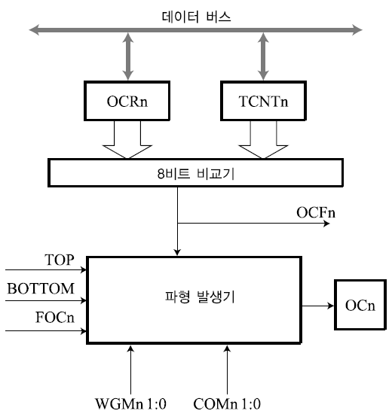
Section 07 8비트 타이머/카운터 파형 발생모드와 OCn 파형 발생
TCNTn 레지스터와 OCRn 레지스터의 비교일치 여부
파형 발생모드(WGMn1~WGMn0) 설정
비교일치 핀 출력 모드(COMn1~COMn0)에 의한 OCRn의 핀 출력
TOP값
(TCNTn이 증가할 수 있는 최댓값)
BOTTOM값
(TCNTn이 감소할 수 있는 최솟값, 0)
FOCn값

Slide 51
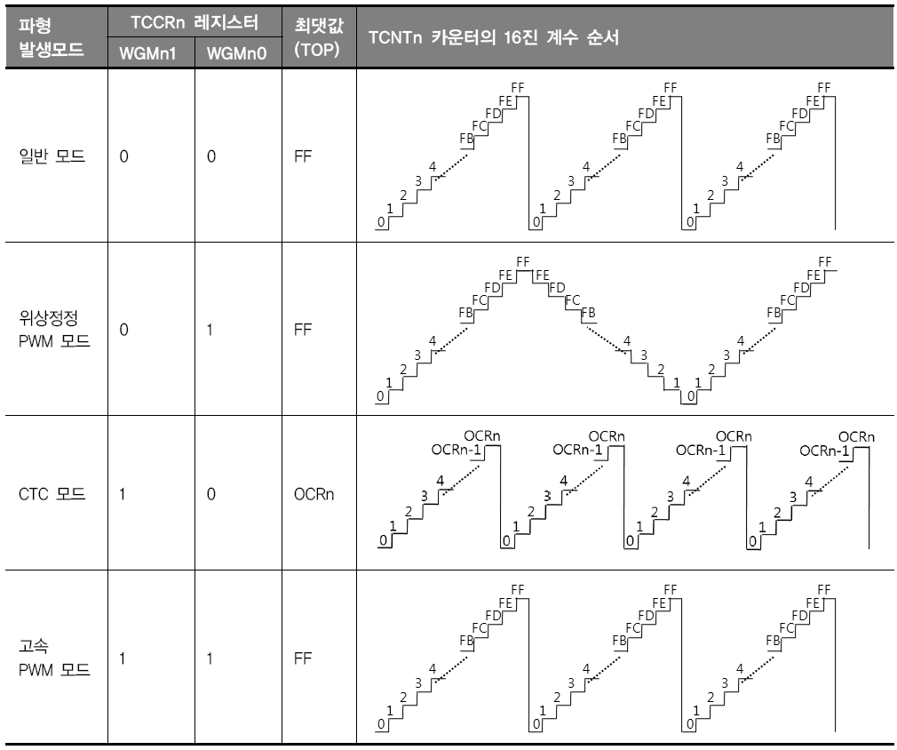
Section 07 8비트 타이머/카운터 파형 발생모드와 OCn 파형 발생
파형 발생모드 결정 : TCCRn 레지스터 WGNn1:0 비트로 설정

Slide 52
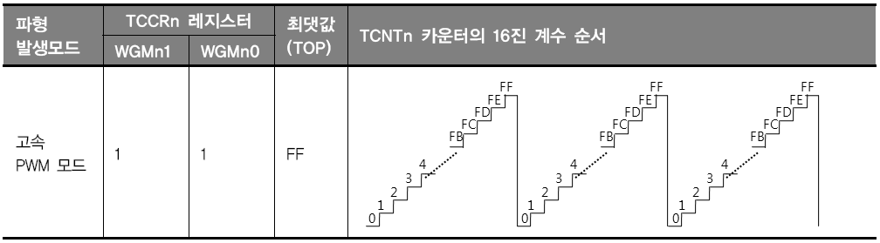
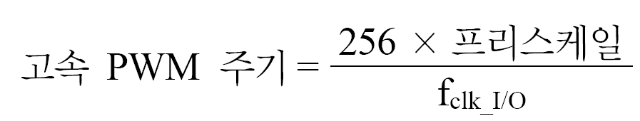
Section 07 8비트 타이머/카운터 파형 발생모드와 OCn 파형 발생
고속 PWM 모드에서 OCn 신호 출력
고속 PWM 설정
주기
0x00 ~ 0xFF
TCCRn 레지스터
CSn2~CSn0
내부 또는 외부 클록 주파수

Slide 53
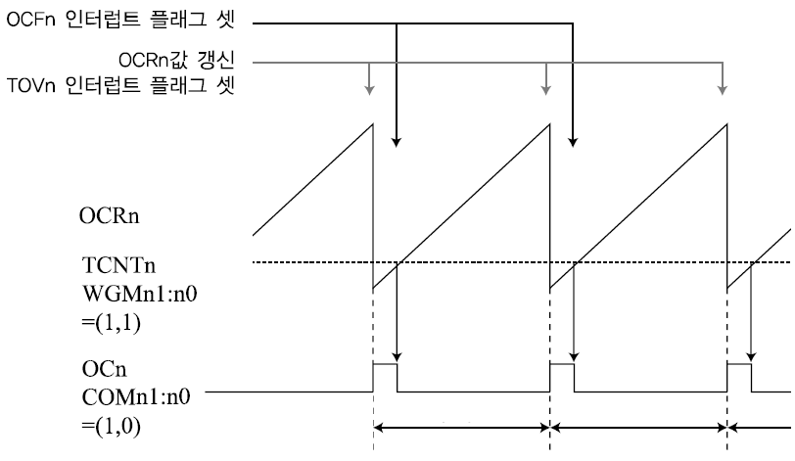
Section 07 8비트 타이머/카운터 파형 발생모드와 OCn 파형 발생
고속 PWM 모드의 OCRn 값과 OCn 출력
출력비교 인터럽트 발생 가능
오버플로 인터럽트 발생 가능
COMn1~COMn0 비트 설정으로 OCn 핀의 출력 극성 결정
주기 구간 : 0x00 ~ TOP(0x00 ~ 0xFF)

Slide 54
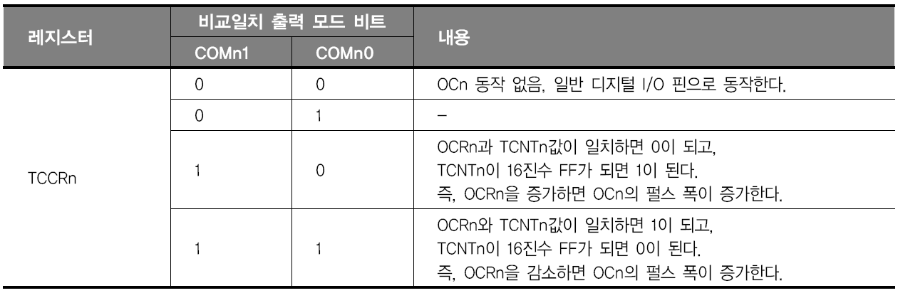

Section 07 8비트 타이머/카운터 파형 발생모드와 OCn 파형 발생
TCCRn 레지스터 COMn1:n0 비트 설정에 따른 OCn 핀 출력
COMn1:0 = (1,0)일 때 OCRn 값에 따른 듀티비

Slide 55
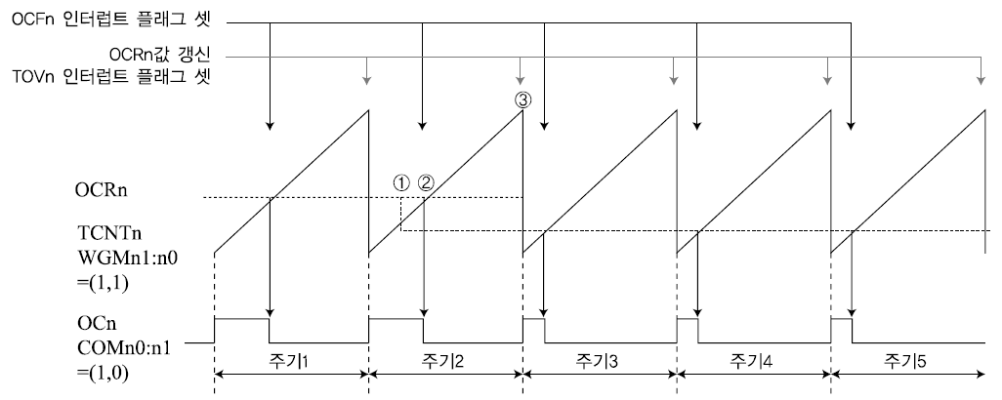
Section 07 8비트 타이머/카운터 파형 발생모드와 OCn 파형 발생
OCRn값 버퍼링 갱신으로 동일 PWM 주기 보장
OCRn 값을 수정할 때 OCn 출력 신호가 실질적 영향을 받는 시점
① 위치의 프로그램에서 OCRn 값 수정 -> 내부 버퍼에 임시 저장
② 위치에서는 아직 Ocn 출력 신호에 적용되지 않고 있음
③ 위치에서 OCRn 값이 실제 갱신됨
④ 위치에서 갱신된 OCRn과 TCNTn과 비교에 의해 OCn 신호 출력

Slide 56
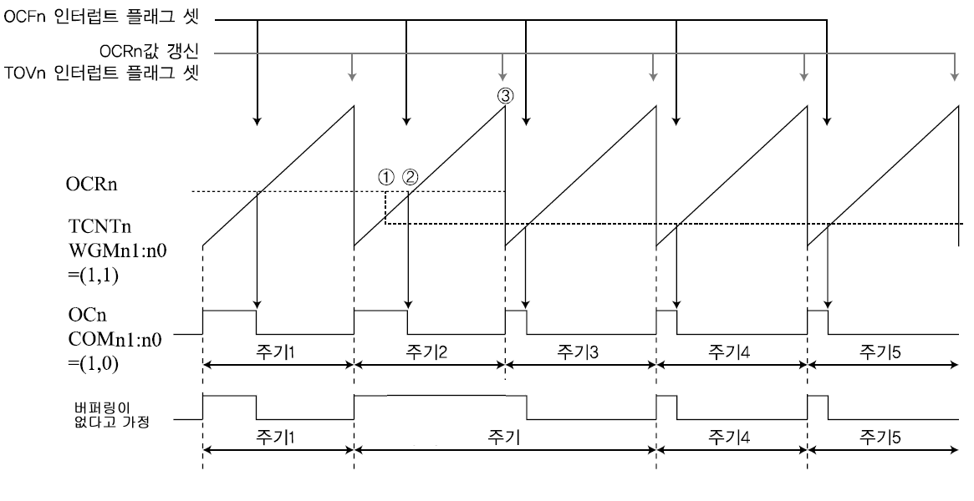
Section 07 8비트 타이머/카운터 파형 발생모드와 OCn 파형 발생
만일 OCRn 수정이 버퍼링되지 않고 직접 갱신된다고 가정하면?
OCRn을 수정할 때 불규칙한 PWM 펄스 주기가 만들어 질 수 있음
OCRn과 TCNTn이 일치하는 시점이 다음 주기에 나타나는 사례
(실제 동작)
(가정 사례)

Slide 57
Section 07 8비트 타이머/카운터 파형 발생모드와 OCn 파형 발생
오버플로 발생
고속 PWM 모드에서 오버플로는 TCNTn값이 최댓값인 FF일 때 발생
주기마다 발생되고 시간 경과를 계산하는 기본 시간
시간 경과를 알 수 있음
주기마다 타이머 변수를 1씩 증가시킴
오버플로 발생 주기 x 증가 된 타이머 변수 값

Slide 58
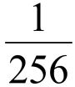
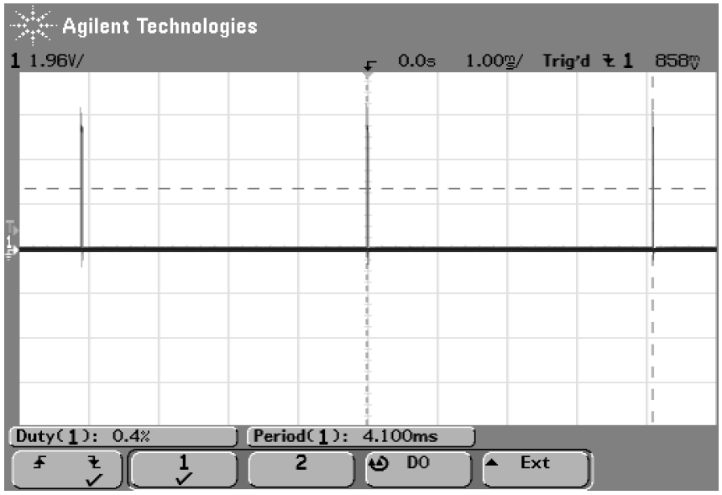
Section 07 8비트 타이머/카운터 파형 발생모드와 OCn 파형 발생
최대 또는 최솟값에서 PWM 연속 신호 보장
TCNTn은 주기적으로 0~0xFF 계수
COMn1:n0 = (1,0) 일 때
TCNTn = OCRn이면 OCn 핀은 LOW 출력
단, TCNTn = OCRn=0xFF일 때 OCn 핀은 HIGH 출력
x 100% ~ 100% 듀티비 출력 가능
주의 : OCRn을 0으로 설정해도 0% 듀티비가 되지 않음

Slide 59
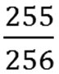
Section 07 8비트 타이머/카운터 파형 발생모드와 OCn 파형 발생
COMn1:n0 =(1,1)일 때
TCNTn = OCn 핀은 HIGH 출력
단, TCNTn= Ocn=0xFF일 때 Ocn 핀은 LOW 출력
0% ~ X 100% 듀티비 출력 가능
주의 : OCRn을 255로 설정해도 100% 듀티비가 되지 않음

Slide 60
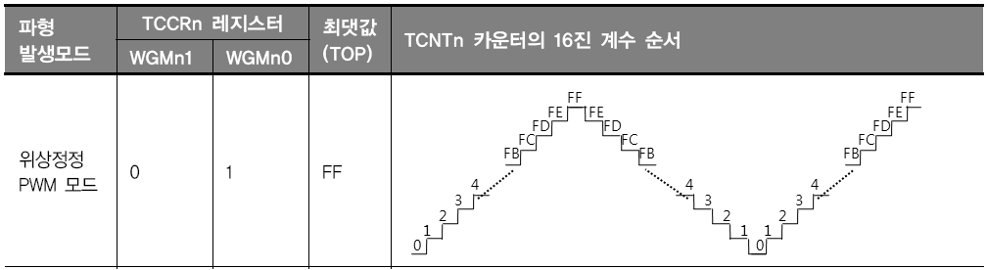

Section 07 8비트 타이머/카운터 파형 발생모드와 OCn 파형 발생
위상정정 PWM 모드에서 OCn 신호 출력
위상정정 PWM 설정
주기
0xFF ~ 0x00 ~ 0xFE
TCCRn 레지스터
CSn2~CSn0
내부 또는 외부 클록 주파수

Slide 61
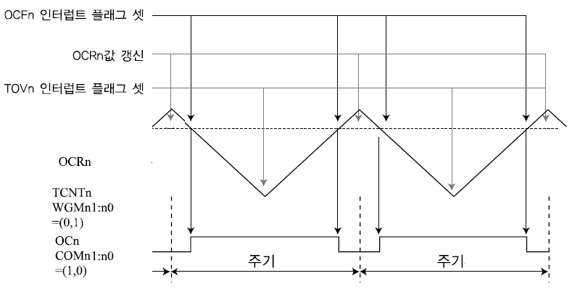
Section 07 8비트 타이머/카운터 파형 발생모드와 OCn 파형 발생
위상정정 PWM 모드의 OCRn 값과 OCn 출력
출력비교 인터럽트 발생 가능
오버플로 인터럽트 발생 가능
COMn1~COMn0 비트 설정으로 OCn 핀의 출력 극성 결정
주기 구간 : TOP에서 다음 TOP-1 까지(0xFF ~ 0x00 ~ 0xFE)

Slide 62
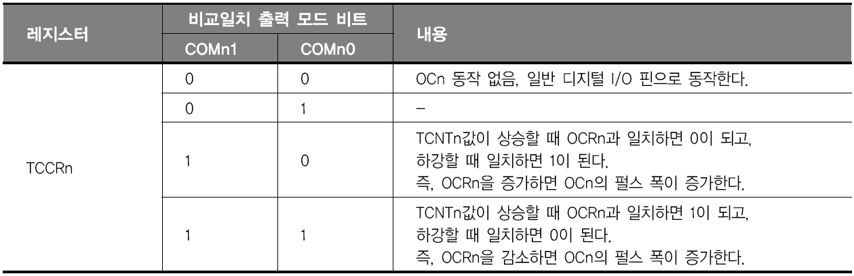

Section 07 8비트 타이머/카운터 파형 발생모드와 OCn 파형 발생
TCCRn 레지스터 COMn1~COMn0 설정과 OCn 출력 극성
COMn1:0 = (1,0)일 때 OCRn 값에 따른 듀티비

Slide 63
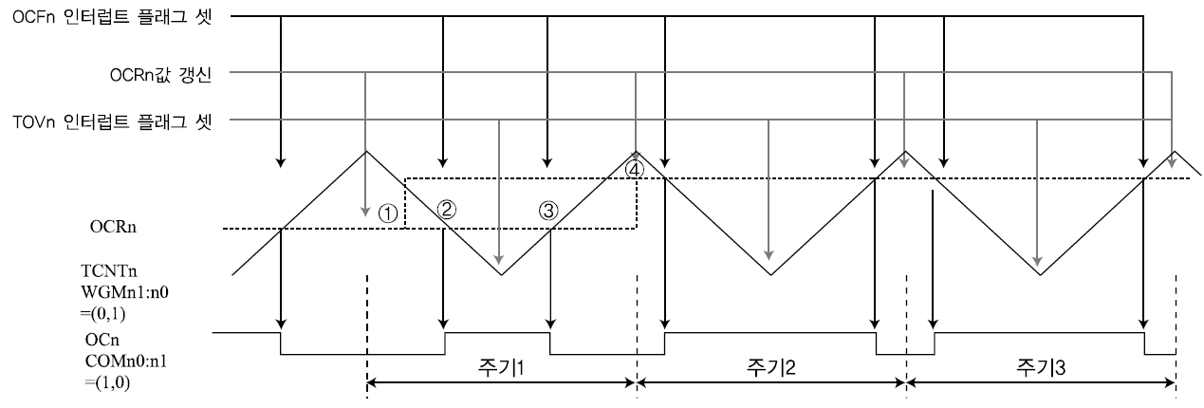
Section 07 8비트 타이머/카운터 파형 발생모드와 OCn 파형 발생
OCRn값 버퍼링 갱신으로 동일 PWM 주기 보장
① 위치에서 프로그래머가 OCR0값을 수정, 버퍼링되어 저장
실제 OCRn은 TOP 위치인 ④에서 버퍼링된 값으로 갱신
그 전은 ②와 ③ 위치에서 기존 OCRn을 기준으로 펄스 출력
TCNTn이 0인 위치를 중심으로 대칭 신호 보장
만일 즉시 갱신된다면 ②와 ③ 구간의 펄스는 생성되지 않음(why?)

Slide 64
Section 07 8비트 타이머/카운터 파형 발생모드와 OCn 파형 발생
오버플로 발생 시점
TOVn 비트가 1이 되는 시점은 TCNTn이 최솟값일 때
최댓값과 최솟값에서 PWM 연속 신호 보장
OCR0값이 0, FF일 때 비교일치는 무시되고 OC0를 연속 신호로 출력
100% 듀티비와 0% 듀티비를 OCRn이 0 혹은 0xFF일 때 생성 가능
(예) COMn1:n0=(1,0)일 때 OCRn 값 변화에 대한 OCn 펄스 관찰
OCRn
TCNTn
OCn
High
듀티비 100%
TCNTn
OCRn
OCn
듀티비 0%
Low

Slide 65


Section 07 8비트 타이머/카운터 파형 발생모드와 OCn 파형 발생
CTC 모드에서 OCn 신호 출력
CTC 모드 설정
주기
펄스 반전으로 주기는 2배
0 ~ OCRn
TCCRn 레지스터
CSn2~CSn0
내부 또는 외부 클록 주파수

Slide 66

Section 07 8비트 타이머/카운터 파형 발생모드와 OCn 파형 발생
CTC 모드의 OCRn 값과 OCn 출력
COMn1:n0 = (0, 1)일 때 반전에 의해 OCn 파형 출력
TCNTn 주기 구간 : 0에서 TOP(OCRn)까지
OCn 주기 구간 : TCNTn 주기 구간의 2배(반전하기 때문)
CTC 모드에서 OCRn은 버퍼링 되지 않고 즉시 갱신됨

Slide 67

Section 07 8비트 타이머/카운터 파형 발생모드와 OCn 파형 발생
COMn1~COMn0 설정과 OCn 출력 극성
COMn1:0=(0,1) 일 때만 OCn 핀에서 주기적인 펄스 출력
TCNTn 값이 OCn과 일치하면
OCn 핀의 출력은 반전되고,
TCNTn은 0부터 다시 계수
듀티비 = 50%

Slide 68


Section 07 8비트 타이머/카운터 파형 발생모드와 OCn 파형 발생
일반 모드에서 비교출력 OCn 신호 출력
일반 모드 설정
COMn1~COMn0 설정과 OCn 출력 극성

Slide 69
Section 08 고속 PWM을 이용한 DC 모터 속도제어
실험 목적
(1) OCR0 레지스터와 고속 PWM 펄스 폭 출력 관계를 확인
(2) TCCR0 레지스터의 COM01:00 비트가 출력 극성에 주는 영향
(3) TCCR0 레지스터의 CS02:00 프리스케일러와 고속 PWM 주기
(4) 고속 PWM을 이용한 DC 모터의 속도 제어

Slide 70

Section 08 고속 PWM을 이용한 DC 모터 속도제어
실험 회로
NPN 트랜지스터로 모터에 흐르는 전류 간접 구동
OCR0 값을 2자리 7-세그먼트 LED에 비례하여 0 ~ 99로 디스플레이

Slide 71
Section 08 고속 PWM을 이용한 DC 모터 속도제어
7-세그먼트 LED 디스플레이를 위한 트랜지스터 설정 비트를 출력 방향
OC0(PB4) 핀을 출력 방향
파형 발생모드를 고속 PWM 모드로 설정
프리스케일러를 내부 CPU 클록의 256 분주로 설정
OC0 출력 극성을 TCNT0값이 OCR0과 일치하면 0이 되는 모드로 설정
타이머 오버플로 인터럽트를 활성화
OCR0값을 바꾸면서 모터의 속도 변화를 관찰
7-세그먼트 LED에 디스플레이되는 number에 OCR0값을 디스플레이
OCR0 값 0x00 ~ 0xFF를 number 값 00 ~ 99로 변환
0xFF(255) 일 때 : 255*100/256 ➔ 99
정수*정수/정수 → 정수, 소수점 이하는 버림

Slide 72

Section 08 고속 PWM을 이용한 DC 모터 속도제어

Slide 73

Section 08 고속 PWM을 이용한 DC 모터 속도제어

Slide 74

Section 08 고속 PWM을 이용한 DC 모터 속도제어
실험 결과
OCR0 값을 100으로 설정했을 때 출력되는 number는 39
모터는 회전 중

Slide 75



Section 08 고속 PWM을 이용한 DC 모터 속도제어
고속 PWM에 대한 계산 값 : CPU 클록으로 16MHz를 사용한 경우
주기
듀티비
측정 결과
주기 : 4.10msec
듀티비 : 39.5%

Slide 76
Section 08 고속 PWM을 이용한 DC 모터 속도제어
실험 개선
(1) 프리스케일값을 바꿔 계산 주기와 오실로스코프로 측정한 값을 비교
(2) OCR0값을 50, 100, 150, 200, 250으로 바꿔 동작시킨 후, 모터의 회전 속도와 듀티비의 변화를 관찰
(3) OCR0값을 255로 설정했을 때, OC0 출력에서 항상 듀티비가 100(%)인 VCC가 출력되는가?
(4) OCR0값을 0으로 설정했을 때, OC0 출력에서 항상 듀티비가 0(%)인 0이 출력되는가?

Slide 77
Section 09 위상정정 PWM을 이용한 DC 모터 속도 제어
실험 목적
(1) Up/Down 스위치에 대한 디바운스 기능을 타이머/카운터0 오버플로로 사용하여 만듦
(2) 위상정정 PWM 모드
Up/Down 스위치로 OCR0값을 조절
OC0 핀에서 출력되는 PWM 파형을 발생
DC 모터 속도제어에 활용
실험 8-4, 8-6, 8-8 결합

Slide 78

Section 09 위상정정 PWM을 이용한 DC 모터 속도 제어
실험 회로
UP 스위치로 OCR0 증가시킴
DOWN 스위치로 OCR0값 감소시킴
타이머/카운터0 오버플로를 사용하여 스위치 디바운싱 기능 적용

Slide 79

Section 09 위상정정 PWM을 이용한 DC 모터 속도 제어
매크로 정의 및 변수 선언
2개의 요청/응답 인터페이스 변수 : req[NUM_REQ]
OCR0 디스플레이 변수 : number
1회의 오버플로에 소요되는 시간 저장 변수 : ms_ov_cycle

Slide 80

Section 09 위상정정 PWM을 이용한 DC 모터 속도 제어

Slide 81

Section 09 위상정정 PWM을 이용한 DC 모터 속도 제어
main() 함수의 초기화

Slide 82

Section 09 위상정정 PWM을 이용한 DC 모터 속도 제어
DEBOUNCE_CYCLE 시간경과 요청 완료 검사
UP 스위치가 눌리면 OCR0 증가
DOWN 스위치가 눌리면 OCR0 감소

Slide 83

Section 09 위상정정 PWM을 이용한 DC 모터 속도 제어
실험 동작 (video.zip 참고 / 8-9)

Slide 84

Section 10 타이머/카운터2 고속 PWM을 이용한 RC 서보모터 구동
사전 지식
동작 원리
PWM 펄스 폭을 전압으로 변환시켜 회전 요구
기어 박스가 연결된 DC 모터를 특정 방향으로 회전
회전축은 포텐시오메터로 회전 정도를 감지하고 전압으로 변환
요구 전압과 차이가 있으면 DC 모터의 회전을 계속하는 피드백 구조

Slide 85

Section 10 타이머/카운터2 고속 PWM을 이용한 RC 서보모터 구동
서보모터 PWM 신호와 회전 각도

Slide 86
Section 10 타이머/카운터2 고속 PWM을 이용한 RC 서보모터 구동
실험 목적
(1) 고속 PWM을 이용하여 PB7(OC2) 핀으로 임의의 주기 신호 생성
(2) 고속 PWM의 펄스 폭을 0.7[msec]에서 2.3[msec]까지 변경
(3) RC 서보모터의 동작을 확인
(4) 오버플로 인터럽트로 두 자리 7-세그먼트 LED 디스플레이

Slide 87

Section 10 타이머/카운터2 고속 PWM을 이용한 RC 서보모터 구동
실험 회로

Slide 88



Section 10 타이머/카운터2 고속 PWM을 이용한 RC 서보모터 구동
주기 결정
16MHz, 1024 프리스케일 타이머/카운터2 고속 PWM 모드 파형을 12~20[msec] 범위로 주기 신호 생성
1°회전을 위한 OCR2 수정값을 double형으로 계산
90°회전에 0.8[msec] 펄스 폭 차가 있음
1°회전에 필요한 OCR2 값 계산
(식 1)
, 16.384 위치에 (식 1) 대입

Slide 89


Section 10 타이머/카운터2 고속 PWM을 이용한 RC 서보모터 구동
중립 0 °위치에 필요한 펄스 폭 : 1.5msec
중립 0 °위치에 필요한 OCR2 계산
, 16.384 위치에 (식 1) 대입
계산식의 매크로 정의

Slide 90

Section 10 타이머/카운터2 고속 PWM을 이용한 RC 서보모터 구동

Slide 91

Section 10 타이머/카운터2 고속 PWM을 이용한 RC 서보모터 구동
중립 0° 위치의 OCR2 설정

Slide 92

Section 10 타이머/카운터2 고속 PWM을 이용한 RC 서보모터 구동
실험 결과
-90°, 0°, 90° 위치
실험 개선
위 실험에 의하면 1°당 0.1389 크기의 OCR2 변화
즉, OCR2는 정수이므로 1이 변할 때 약 1°씩 회전하게 됨
더 정밀한 회전 방법으로 개선해 보자.

Slide 93
Thank You
IT CookBook, 마이크로컨트롤러 AVR ATmega128

